Slide 1

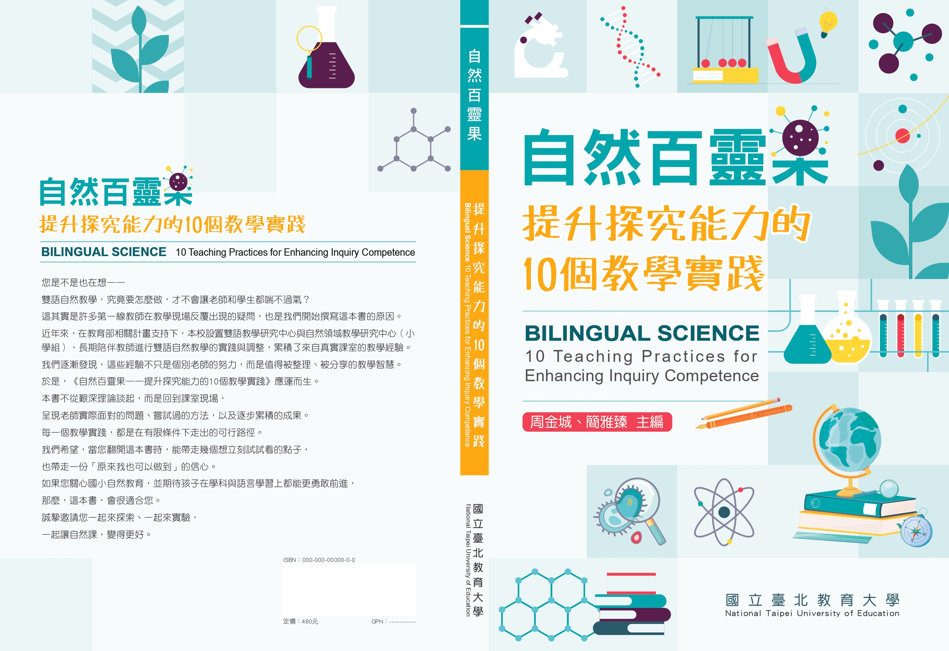

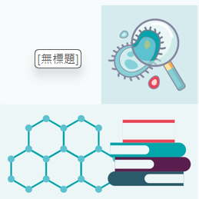
以POE 策略建構內容導向的雙語自然探究
課程：以「水的三態」為例
文藻外語大學師資培育中心 丁信中 教授
高雄市大寮區中庄國民小學 陳宜徽 老師

Slide 2
目錄
壹、教學背景與動機
貳、雙語自然的教學設計
參、課堂活動詳述
肆、語言策略與教具
伍、教學省思
陸、參考文獻
柒、附錄

Slide 3
壹、教學背景與動機
2030雙語政策
素養導向
依據108課網，從生活經驗出發。
國小階段
(語言基礎與跨科素養的關鍵時期)
奠定基礎
以「水的三態」為初步接觸，連結蒸發與融化等日常物理變化。
自然科學
CLIL
進階學習
奠定後續「熱能」與「粒子模型」高階認知的學習基石(Budimaier & Hopf, 2024)

Slide 4

壹、教學背景與動機
政策落實到課室層面仍面臨若干具體挑戰
教學系統與教師端
學生認知與學習端
語言比例拿捏困難：L1（母語/中文） 與 L2（目標語/英文） 切換時機不明確，雙專長師資不足。
概念零散化：能背出固/液/氣體定義，卻缺乏對粒子運動模型與能量變化的系統理解。
C
備課與評量限制：備課時間受限，且教學語言與評量語言常不一致。
語言限制：雖能理解教師指令，卻常
因英語詞彙或句構侷限，難以以科學語言清楚表達觀察與推論(Huang, 2020)。
C
期待壓力：學校與家長對課堂全英語(EMI)的迷思與壓力。

Slide 5
壹、教學背景與動機
課室裡的真實挑戰：語言表達的瓶頸
語言表達的限制 (Huang, 2020)
受限於詞彙與句構，難以清楚描述觀察與推論
被動接受
(Memory)
深度內化
(Internalization)
學生能聽懂基礎指令，記誦科學名詞定義。
進行自然現象的推理、論述與概念統整。
核心瓶頸：當語言表達能力受限，探究經驗便無法統整。學習被迫停留在「記憶」，科學概念無法真正內化。

Slide 6
壹、教學背景與動機
解決瓶頸的關鍵：POE教學策略
預測
Predict
理論基礎
雙語綜效
White & Gunstone(1992)提出，透過實際觀察與預期假設的落差，引發重組知識的動機。
結合互動探究，強烈激發學生以語言(L2)表達觀察與推論，達成學科與語言雙重學習(Kearney et al., 2001)。
核心機制：
創造認知衝突，打破片段性理解
解釋
Explain
觀察
Observe

Slide 7




壹、教學背景與動機
以「水的三態」為主題並結合POE 教學策略與CLIL 雙語教學理念
CLIL 的四個”C”
Content
(內容學習)
Communication
(語言溝通)
Cognition
(思考推理)
Culture
(文化理解)
呼應素養導向課程所強調的「能學以致用、能溝通表達、能理解多元文化」核心精神，使學生在探究與語言互動中發展整合性素養，達成知識、技能與態度兼備的學習目標。

Slide 8
貳、 雙語自然的教學設計
一、教學理念基礎
(一) POE 教學策略
由White 與Gunstone(1992)提出，根基於建構主義學習理論與探究導向教學精神，強調學生應在主動的思考與驗證過程中建構知識。
預測(Predict)階段，學生透過提出假設與預測結果，喚起先備知識展現其對現象的初步理解
觀察(Observe)階段讓學生透過實驗或現象觀察，比對實際結果與預測間的差異，從而產生認知衝突
解釋(Explain)階段則引導學生整合新舊知識、反思概念並形成更具科學性的理解。
POE 的關鍵價值在於「讓學生學會思考自己的想法為何合理或需要修正」，因此不僅促進科學概念的深化，也培養學生的推理與反思能力。

Slide 9
貳、 雙語自然的教學設計
一、教學理念基礎
(一) POE 教學策略：在雙語自然(CLIL)課室中，POE 的三階段歷程同樣能促進語言輸出與
思考整合。
P - Predict (預測)
O - Observe (觀察)
E - Explain (解釋)
提出假設與推論
描述實驗現象並進行比較
展現語言與內容的整合學習。
透過這樣的結構化歷程，學生能在真實情境中以英語表達科學觀察與推論，透過
語言鞏固科學概念理解，實踐CLIL 所強調的「以語言學習內容、以內容促進語言」
的雙向學習目標(Coyle et al., 2010)。

Slide 10
貳、 雙語自然的教學設計
一、教學理念基礎
(二) CLIL 雙語教學理念
由Coyle et al.(2010)提出，強調透過學科內容的學習(Content)來促進語言發展(Communication)， 並兼顧認知(Cognition)與文化(Culture)四個面向。
教師需可以設計語言輸入(input)與輸出(output)任務，使學生能在真實、有意義的脈絡中使用目標語學習科學概念。
POE 策略可作為CLIL在科學領域的具體實踐途徑，使內容、語言、思考與文化能整合運作。

Slide 11
貳、 雙語自然的教學設計
一、教學理念基礎
(二) CLIL 雙語教學理念
Content(內容)
Cognition(認知)
聚焦於探討物質狀態改變的條件與能量變化，引導學生理解粒子運動模型及狀態轉換的科學原理。
引導學生透過POE 活動歷程進行假設、驗證與推論，促使其在觀察結果與預測落差間進行思考與概念建構。
CLIL 的四個面向之具體實踐策略
Communication(溝通)
Culture(文化)
透過設計科學句型(如When heated, water changes from liquid to gas.)、關鍵詞彙表與句型框架，支援學生以英語描述觀察現象、提出假設與進行解釋。
鼓勵學生連結生活經驗與文化脈絡，例如探討不同文化中對冰、雪或水蒸氣現象的命名與應用，培養對自然現象多元觀點的理解與尊重。

Slide 12
貳、 雙語自然的教學設計
二、 教學設計目標與核心能力
理解水的三態(固體、液體、氣體)及其狀態變化的條件與能量轉換原理。
能以觀察、紀錄與解釋方式進行實驗，培養以證據支持推論的能力。
能連結生活經驗，理解水在不同環境下的變化現象，如融化、蒸發等。
(一) 自然科學面向
習得並正確使用核心科學詞彙與句型
核心詞彙(Vocabulary) ： solid(固體) 、liquid(液體) 、gas(氣體) 、melt(融化) 、freeze(凝固) 、evaporate(蒸發) 、condense(凝結)、heat(加熱)、cool(冷卻)、change(改變)
重點句型(Sentence Patterns)：A. It is a solid/liquid/gas. B. It melts when it is heated. C. Water changes from liquid to gas. D. It freezes when it’s cold. E. I think the ice will melt because it’s warm.
(二) 語言學習面向

Slide 13
貳、 雙語自然的教學設計
二、 教學設計目標與核心能力
以簡單英文進行觀察紀錄與實驗報告撰寫
觀察紀錄句型範例
A. The ice melted.
B. It became water.
C. The water was hot.
D. Water went up into the air.
E. Water drops were on the bottle.
F. It changed because of heat.
(二) 語言學習面向
提供「句型提示卡」與「口語起始句(sentence starters)」支援輸出
(三) 透過小組討論與簡報活動進行英語表達與推論整合
I think… / Maybe it will… / It will not change because…
I see… / It changed because… / Then it became…

Slide 14
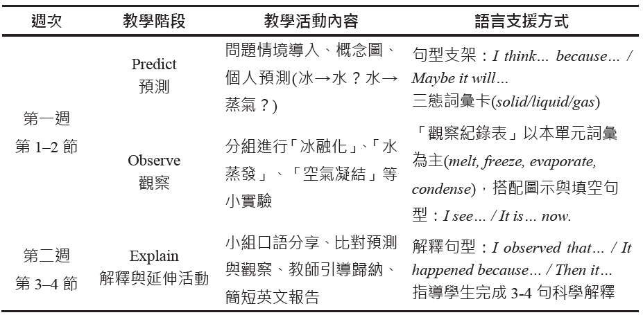
貳、 雙語自然的教學設計
，
三、課程設計架構
本課程設計為期兩週，每週兩節雙語自然課，課程主軸依據POE 策略進行設計，整體流程如下：

Slide 15
貳、 雙語自然的教學設計
，
四、語言與學科整合設計原則
(一) 明確語言目標與內容目標同步設計
將語言目標嵌入
科學探究過程
1. 內容目標(Content)
  • 認識水的三態(solid, liquid, gas)及其特徵。
  • 了解溫度改變與三態轉換的關係(融化、蒸發、凝結等)。
2. 語言目標(Language)
  • 能使用水的三態核心詞彙(ice, water, steam, melt, freeze, evaporate)。
  • 能以英語描述狀態改變流程(如The ice melts. Then it becomes water.)。
  • 能在Explain 階段使用因果句型(because / so)進行簡易科學解釋。
單元示例
1. 口語輸出任務
“The ice melted. It melted because it was warm.”
2. 教師明確示範句型並引導學生從觀察紀錄中挑選證據進行解釋，達成語言與科學推論並行的學習目標。

Slide 16
貳、 雙語自然的教學設計
，
四、語言與學科整合設計原則
(二) 提供支架式語言支持
語言支架 | 1. 預測句型(Predict) | 2. 觀察句型(Observe) | 3. 解釋句型(Explain)
 | • I think it will melt. • Maybe it will change. • It will not change | • I see… • It is water now. • Water drops appear. | • It happened because… • Then it became… • I observed that…
教具支援 | • 三態分類圖卡(solid/liquid/gas) • 三態動詞圖卡(melt, freeze, evaporate, condense) • 有圖示的雙語觀察紀錄表 • 小組討論用句型框架(sentence starters)

Slide 17
貳、 雙語自然的教學設計
，
四、語言與學科整合設計原則
(三) 建立有意義的學習脈絡
語言活動皆嵌入「水的三態」的科學探究情境中，而非額外的語言課程。
有意義的學習脈絡 | 1. 冰融化實驗 | 2. 冷杯凝結實驗 | 3. 熱水蒸發觀察
 | “The ice is melting.” | “Water drops are on the cup.” | “The water is gone. It evaporates.”
學生在真實觀察與操作中自然使用語言，避免脫離內容的語言練習。

Slide 18
貳、 雙語自然的教學設計
，
四、語言與學科整合設計原則
(四) 評量整合設計：本課程的評量同時關注學科理解(Content)與語言表現(Language)
評量項目 | 評量指標
學科理解(Content) | • 能正確辨識冰／水／蒸氣的狀態。 • 能解釋溫度與狀態改變的關係(如加熱→融化／蒸發)。 • 能從實驗現象中提出合理推論。
語言表現(Language) | • 正確使用核心科學詞彙(solid, liquid, gas, melt, freeze, evaporate, condense)。 • 能以簡易英語清楚描述觀察結果：“The ice melted.” • 能使用因果句型：“It melts because it is warm.” • 能以3-4 句英語進行小組簡報或分享。
評量方式 | • 教師以「學科×語言」雙維度進行觀察紀錄。 • 小組口語報告時，搭配「簡版規準表」進行同儕回饋(如語言清晰、科學正確、邏輯組織等)。 • 實驗觀察紀錄表作為課堂形成性評量。

Slide 19
參、 課堂活動詳述
POE 教學策略為架構的「水的三態」雙語自然課程設計
針對「預測(Predict)」、「觀察(Observe)」與「解釋(Explain)」三個核心學習歷程進行活動設計
課堂語言以英語為溝通工具，輔以中文作為理解支援
國小三年級，共26人
曾參與學校雙語自然課程，具備基礎英語學習經驗
提供可理解性輸入與口語輸出支援
學生能在教師引導及句型支架支持下，以2-3 句完整句表達觀察結果或回答問題

Slide 20
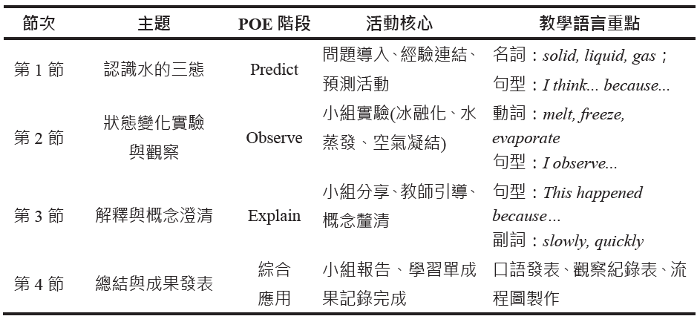
參、 課堂活動詳述
一、課程總體規劃

Slide 21
參、 課堂活動詳述
二、第一節：預測階段活動設計(Predict)
教師語言輸入示例
搭配學生可使用的句型引導
• Look! What will happen to the ice?
• Where do the water drops come from?
• What will happen when we heat the water?
• Why is there water on the outside of the cup?
• I think it will…
• Maybe it comes from…
• It will melt / change / become…
透過此規劃，學生能在POE 的「Predict」階段提出初步假設，並為後續觀察與解釋歷程奠定語言與概念連結的基礎。

Slide 22



參、 課堂活動詳述
二、第一節：預測階段活動設計(Predict)
(二) 先備知識活化與概念澄清
教師引導學生回顧「三態」基本概念，並透過圖像卡片進行分類活動，協助學生初步辨認固體、液體與氣體的特性。
1. 活動：三態物質圖片分類遊戲
2. 教具：實物卡(如冰塊、水杯、熱茶蒸氣)、三張大型分類圖表(solid/liquid/gas)
solid
liquid
gas

Slide 23
參、 課堂活動詳述
二、第一節：預測階段活動設計(Predict)
(三) 個人預測與語言支架提供
學生使用學習單寫下預測，並依據自身經驗解釋原因。
教師提供句型支架協助語言輸出，鼓勵學生嘗試表達不確定性或否定預測，以豐富語言功能。
• I think the ice will melt because it’s warm.
• I think the water will not change because it’s still cold.
• Maybe the steam will appear when we heat the water.
• I’m not sure, but I think the ice will melt faster in the sun.
(四) 小組分享與統整
學生在小組中口頭分享預測，並選出代表寫在黑板上。教師統整並留下懸念，引導學生期待接下來的觀察實驗。

Slide 24
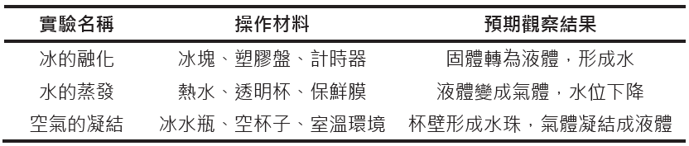
參、 課堂活動詳述
三、第二節：觀察階段活動設計(Observe)
(一) 進行三項狀態變化實驗：
教師引導使用觀察句型如：
教師可讓學生分組，輪流操作以下三項實驗，引導學生透過實驗觀察表記錄時間、變化、狀態、觀察等。
• I saw the ice melt in 5 minutes.
• The steam disappeared into the air.
• Water drops appeared on the bottle.

Slide 25

參、 課堂活動詳述
三、第二節：觀察階段活動設計(Observe)
(二) 雙語觀察紀錄表：以中英對照
教師需注意避免學生過度依賴中文導引而減少英語輸出。
包含欄位：物質名稱／原本狀態／觀察後狀態／時間／溫度(選填)／觀察句型／圖示等
採取漸進式淡化策略
• 第一次實驗提供完整中英對照觀察表，確保學生理解任務流程。
• 第二次實驗僅保留關鍵中文詞彙，引導學生以英文紀錄及口頭表達。
• 第三次實驗則移除中文提示，僅保留英文詞彙與圖示，鼓勵學生以英語進行觀察與描述。
(三) 教師巡迴提問與即時語言回饋
教師可使用之句型：
教師在各組間巡視，透過提問激發觀察力與語言輸出，讓學生逐步使用英文詞彙進行初步說明與紀錄
• What do you see now?
• What is changing? Why?
• Can you describe it in English?

Slide 26
參、 課堂活動詳述
四、第三節：解釋階段活動設計(Explain)
(一) 小組分享觀察結果：每組依據觀察表準備口語報告，向全班報告三項實驗的觀察結果與
初步推論。
小組簡報句型：
• The ice melted. It melted because it was warm.
• Water drops appeared because the air was cold.
• Then it changed to a new state.
教師鼓勵學生在簡報中運用連接
詞(如because, so, then)串接句子，強化因果與時間邏輯關係。
教師可設計簡易的語言表現評量規準：
• 是否正確使用至少一個因果或時間連接詞
• 是否能以兩句以上完整句表達觀察與推論
• 是否能清楚說明觀察結果與可能原因。

Slide 27
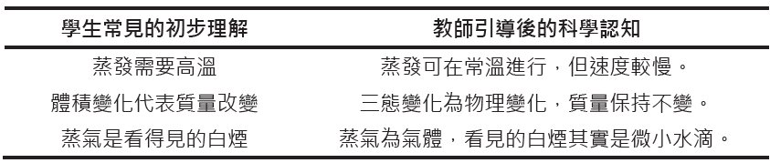
參、 課堂活動詳述
四、第三節：解釋階段活動設計(Explain)
(二) 教師引導概念建構與理解深化初步推論：彙整學生分享的觀察結果，協助釐清初步理解
並建立更完整的概念框架。
教師可使用的教學工具
學生概念掌握
示意圖
動畫
語言句型
強化學生理解
「狀態變化」與「能量轉換」
(三) 延伸練習與自我檢核：學生回到學習單頁面，對照初步預測，判斷其是否正確並進行修
正，完成「概念更新紀錄表」。

Slide 28
參、 課堂活動詳述
五、第四節：成果統整與語言輸出任務
(一) 小組學習成果發表
每組選擇一項狀態變化實驗作為展示主題，整理觀察紀錄與科學解釋內容，進行簡要發表。
C
實驗現象與過程介紹(以英文為主，輔以圖像或照片)
觀察結果與科學解釋(使用因果句型如"because...")
小組討論收穫(可用簡單英語表達反思與學習心得)
發表內容
C
每組需額外設計一張雙語海報，對照台灣在地的三態變化例子(如夏天冷飲杯上的凝結水珠)與國際例子(如加拿大冬天窗戶結霜)，進行小組比較與解釋。
海報需包含四個部分：標題(雙語)、台灣例子、國際例子、比較與解釋。
學生在簡報中需使用至少一句英文來描述現象(如：In Taiwan, we see water drops on the cup because it is hot and wet.；In Canada, we see ice on the window because it is very cold.
科學文化
海報任務
(Science & Culture Poster Task)
此任務強化CLIL 的Culture 面向，幫助學生理解「相同的科學現象在不同文化脈絡下的多樣詮釋」，並提升跨文化科學溝通能力。

Slide 29
參、 課堂活動詳述
五、第四節：成果統整與語言輸出任務
(二) 個人學習單紀錄成果：每位學生根據課程歷程，完成一份個人學習單成果
個人學習單內容
C
三項狀態變化的觀察圖示與文字說明
對自己原先預測與實際觀察之差異的反思
繪製水的三態變化流程圖，說明狀態轉換過程與條件
使用學習句型進行簡短英文反思(如：I learned that... / I was surprised because...)
此學習單作為學生個人學習歷程的具體呈現，亦可做為課後學習成果展示與家長溝通之依據。

Slide 30
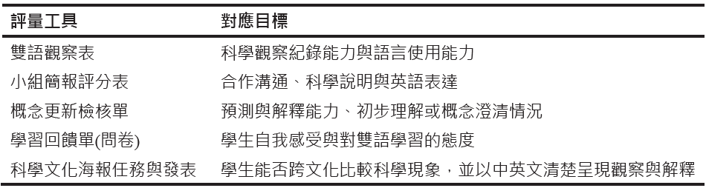
參、 課堂活動詳述
六、課堂評量與學生參與情形
本單元實施形成性與總結性評量，評量工具包含：
課程實施後，教師觀察學生參與度普遍良好，尤其在觀察階段展現高度興趣。
部分英語程度較弱學生在初期有表達困難，透過小組合作與支架語言逐漸能以簡易句型完成任務，展現語言自信心提升。
「科學文化海報任務」亦可提升學生對文化差異的敏感度，學生能在比較活動中展現更多跨文化的聯想與交流。

Slide 31
肆、 語言策略與教具
語言與學科的整合設計
主要為語言支持方式、教具應用及簡式評量規準，以展現教學歷程的透明性與可操作性。
一、語言策略設計原則
語言目標與學科目標並重
支架式語言支持(Scaffolding)
每一課堂活動皆設定科學探究目標，並配合支援科學表達的語言任務。
例如：因果句型表達推論(e.g., “I think... because...”)、支持科學假設的形成、觀察階段強調動詞使用(e.g., melt, freeze, evaporate) ，解釋階段則引導學生組織完整句子進行科學說明。
提供句型表與圖示詞彙卡，協助學生以科學語言描述觀察與推論，並增進溝通自信。
語言回饋與糾正
功能性語言輸出任務
教師於課堂中提供內容相關的語言引導，協助學生以更準確的語言表達科學概念。
設計口說報告、觀察記錄、學習單填寫、簡短寫作等任務，使學生在完成科學任務的同時進行語言練習，並提供真實的語用情境。

Slide 32
肆、 語言策略與教具
二、語言策略在各階段的應用
P - Predict (預測)
O - Observe (觀察)
E - Explain (解釋)
目標語言：
因果句型(because)、基本名詞(ice, water, air)
目標語言：
描述動作與狀態的動詞(melt,freeze, change, evaporate)、連接詞(then, after)
目標語言：
完整句型(It happened because... / I observed that... / This is a gas because...)
策略運用：
• 教師引導學生使用圖像詞彙卡理解情境，並以“I think... because...”句型進行預測。
• 提供語句範例與填空協助學生構句，降低句法困難。
• 鼓勵口說分享前，先進行書寫預測練習，加強語言組織。
策略運用：
•發給雙語觀察記錄表，學生邊操作邊以簡短句子的填空紀錄現象。
• 使用動詞詞彙卡與行為示意圖協助理解與回憶。
• 教師巡視時以簡單問句引導學生描述觀察(如：What do you see now?)
策略運用：
• 小組討論時提供句型提示單與關鍵詞語，幫助學生組織科學說明語言。
• 教師在黑板示範句型重組與擴展，讓學生進行模仿練習。
• 小組報告前練習使用圖片搭配句子，增強圖文整合能力。

Slide 33
肆、 語言策略與教具
三、教具設計與運用實例
(一) 雙語詞彙圖卡(Bilingual Word Cards)
  1. 設計多組配有圖片的雙語詞卡(如solid 固體、evaporate 蒸發)，於課前預習及課中活動中使用。
  2. 運用方式：配對遊戲、分類競賽、小組討論支援語言輸出。
(二) 觀察紀錄表(Observation Sheet)
支援「視覺化、操作化、語言化」為原則，協助學生進入概念、記錄探究過程並促進輸出能力。
  1. 雙語欄位設計，包括物質名稱、狀態變化、觀察時間、描述、圖示欄位等。
  2. 功能：協助學生組織觀察資訊，同時提供語言輸出框架，降低學習焦慮。
(三) 句型提示單(Sentence Frames)
  1. 分階段設計常用句型提示，如預測句型、觀察句型、解釋句型。
  2. 寫在黑板角落、或放置於每組桌上或夾入學習單中，讓學生隨時查閱使用。
(四) 實物與操作材料
  1. 提供可觀察狀態變化的實驗材料，如冰塊、透明水杯、熱水、冰水瓶等。
  2. 功能：強化觀察的參與，使語言與現象建立具體連結，促進真實溝通。
(五) 流程圖與教學投影片
  1. 教師使用流程圖統整「水的三態」變化，搭配科學詞彙與箭頭輔助理解。
  2. 投影片多以圖文並陳方式設計，避免純文字輸入造成理解負擔。

Slide 34
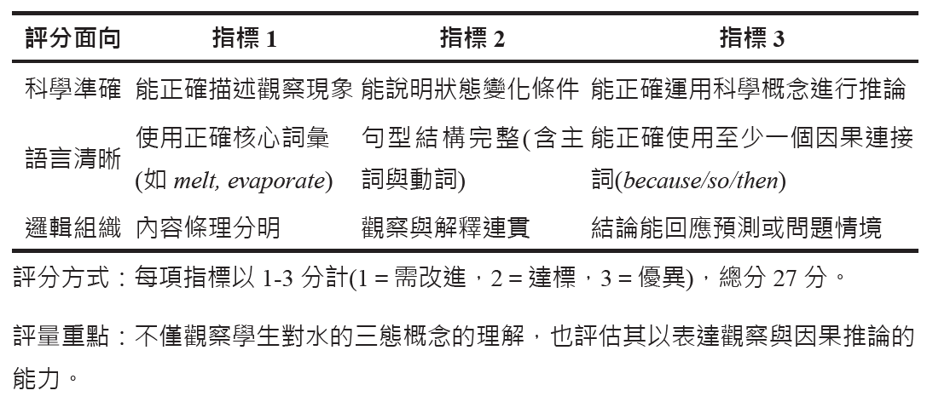
肆、 語言策略與教具
四、語言與教具策略實施成效
(一) 評分工具與流程
(二) 簡版評量規準
主要
建議
  教師依據學生學習單與口頭簡報進行主評。
輔助
回饋
  小組同儕給予回饋，強化學習自覺。
回饋
方式
  教師於課堂中即時口頭回饋，並於活動後提供書面評語。

Slide 35
伍、 課堂省思
透過形成性與總結性評量、課堂觀察與學生回饋資料，從三個面向進行分析與反思：其一，學生在科學概念、探究能力與語言表達方面的學習成果；其二，教學歷程中所面臨的挑戰與因應策略；其三，教師在雙語探究教學實踐中的專業省思與成長。
本章的核心目的不僅在於呈現教學成果，更重在檢視POE×CLIL 整合教學模式在實際課室中的運作效能與改進方向，藉此累積可供後續教師實踐與課程優化的經驗依據。

Slide 36
伍、 課堂省思
一、學習成果反思
C
學生在「觀察紀錄表」、「概念澄清學習單」及小組發表內容的表現，對於水的三態的基本特徵與狀態變化機制有明顯提升；多數學生能正確描述固、液、氣三態的性質。
在課後多數已能理解氣體狀態不可見，並能說明蒸發可在常溫下發生(Guerra-Reyes et al., 2024)。
小學生主動使用流程圖與句型說明「冰塊變成水、再變成水蒸氣」的連續變化，展現出因果理解與系統化表達的能力。
科學概念理解
的提升
C
學生能依活動步驟進行預測、觀察與解釋，並觀察到與預測不一致的結果，嘗試提出修正推論。
學生在實驗中展現良好合作能力，能共同分工進行操作、記錄與討論，並以小組形式統整結果。
高成就學生更能從實驗細節中推論出概念間的關聯；中低成就學生則需依賴教師語言引導與實例說明方能統整觀察。
科學探究能力的養成
C
使用簡易的句子描述觀察(如：The ice melted in five minutes.)
運用因果連接詞表達解釋(如：It melts because the temperature goes up.)
在簡報中完成基本口語輸出，包含科學用語與實驗過程的敘述。
英語語言表達能力的進展

Slide 37
伍、 課堂省思
二、教學挑戰與省思
C
因應策略：教師在活動設計上增加視覺提示、提供詞彙卡片與雙語講解；同時安排異質分組，讓語言程度較高的學生帶領較弱學生完成任務。
後續建議：可於課前進行語言預習活動(如詞彙配對、圖像學習遊戲)，讓學生先熟悉基本術語，有助於課堂中減少認知負荷。
學生英語程度的落差
C
因應策略：將三個實驗採小組輪站操作，並於下一節課補充延伸講解與概念釐清，維持探究流程完整。
後續建議：未來可將單元時數擴充至四至五節，或事先錄製影片做為預習與複習材料，使學生在課外也能鞏固概念。
時間掌控與探究節奏
C
因應策略：每階段提供明確語言任務(如：用三句話說明觀察結果)、句型引導與分層提問，強化語言與概念連結。
後續建議：教師應持續進修雙語教學策略與語言教學知識，可與英語教師跨科協作，設計更完整的CLIL 模組。
語言與內容整合的難度

Slide 38
伍、 課堂省思
三、教師專業成長省思
C
POE 策略在雙語教學的實踐可行性
到POE 策略不僅能促進學生的科學探究歷程，也能自然地創造語言輸出的需求。當學生對預測結果產生疑問時，更願意主動詢問、討論與解釋，語言因而成為學習的工具，而非隔閡。
POE 三階段亦有助於課程結構清晰化，使雙語教學活動有邏輯可循，教師與學生皆能掌握每一環節的學習重點。
C
在雙語探究教學中，教師不再是「知識傳遞者」，而是「語言引導者」、「提問設計者」與「學習促進者」。
教師必須同時觀察學生語言使用與概念理解的狀況，適時調整語言輸入密度、補充背景知識或協助語言組織。意識到自身英語口語清晰度、語速控制與非語言提示(如圖示、手勢)對學生理解有顯著影響
雙語教學中的教師角色轉變
C
語言不只是學習的附屬品，而是理解的延伸與展現。本單元驗證了語言與內容整合教學的可能性與價值。
POE 策略與CLIL 理念的結合不僅可促進學生的探究參與與語言使用，也深化了教師對雙語自然教學的理解。透過課堂觀察與學生表現可見，語言支架與科學探究活動相互作用，能有效降低語言負擔並激發學習動機。
語言與科學的融合價值

Slide 39
陸、 參考文獻
Budimaier, F., & Hopf, M. (2024). Evaluation of a new teaching-learning sequence on the particulate nature of matter using crystal structures. Physical Review Physics Education Research, 20(2), 020104.
Coyle, D., Hood, P., & Marsh, D. (2010). CLIL: Content and language integrated learning. Cambridge University Press.
Guerra-Reyes, F., Guerra-Dávila, E., Naranjo-Toro, M., Basantes-Andrade, A., & Guevara-Betancourt, S. (2024). Misconceptions in the learning of natural sciences: A systematic review. Education Sciences, 14(5), 497.
Huang, Y.-C. (2020). The effects of elementary students’ science learning in CLIL. English Language Teaching, 13(2), 1–12.
Kearney, M., Treagust, D. F., Yeo, S., & Zadnik, M. (2001). Student and teacher perceptions of the use of multimedia supported predict–observe–explain tasks to probe understanding. Research in Science Education, 31(4), 589–615.
Liew, C. W., & Treagust, D. F. (1995). A predict–observe–explain teaching sequence for learning about students’ understanding of heat and expansion of liquids. Australian Science Teachers Journal, 41(1), 68–71.
Özcan, H., & Uyanık, G. (2022). The effects of the predict–observe–explain (POE) strategy on students’ achievement and attitudes towards science lesson. Journal of Education in Science, Environment and Health, 8(2), 131–144.
White, R., & Gunstone, R. (1992). Probing understanding. Falmer Press.

Slide 40
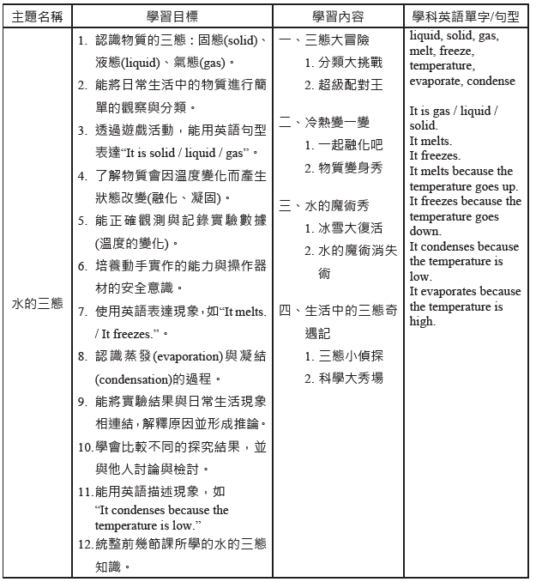
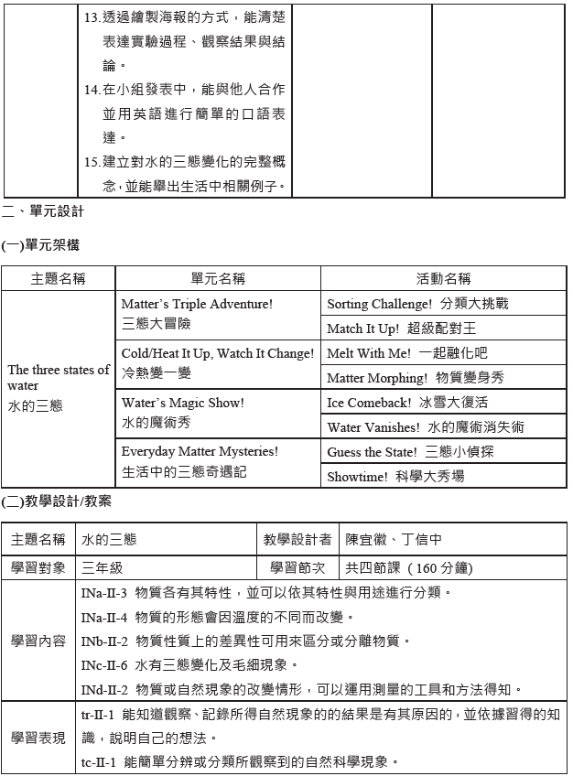
柒、 附錄-教案
本設計為研究型縮時範例，實際教學可依學校課程彈性延伸至5-6 節課。

Slide 41
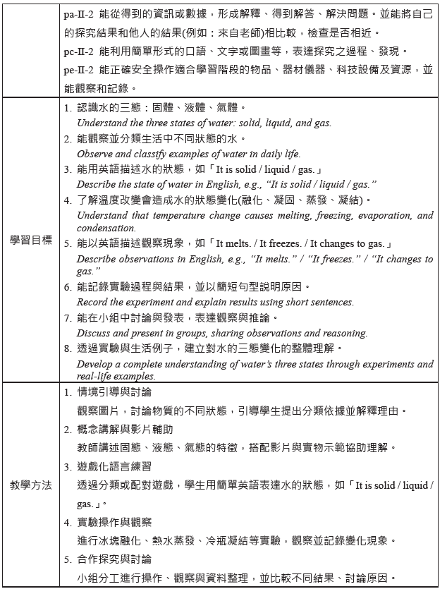
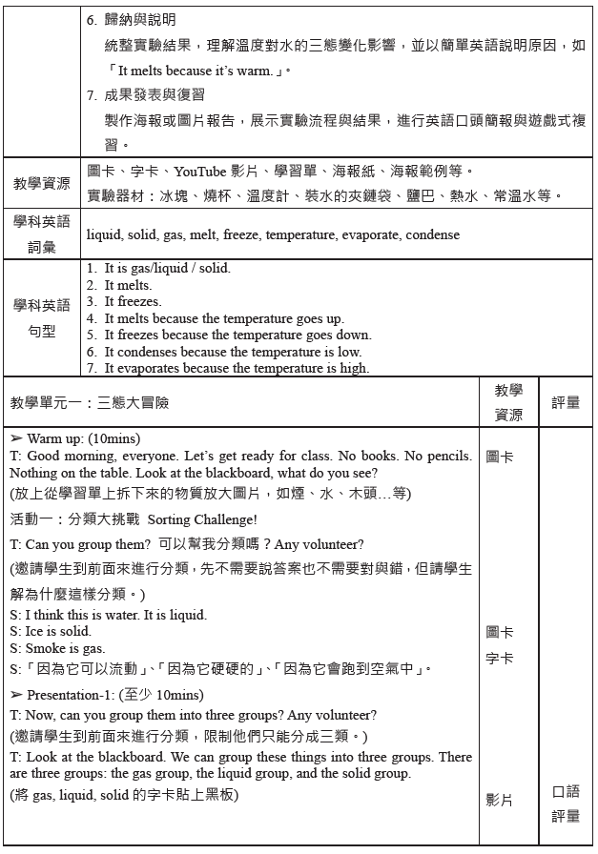
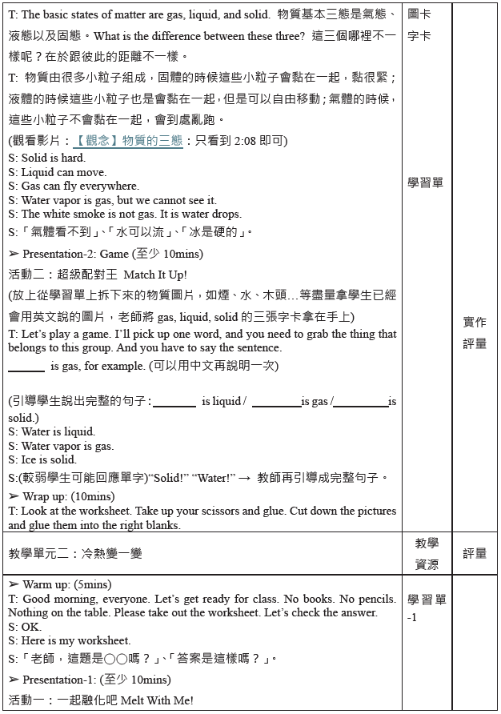
柒、 附錄-教案
本設計為研究型縮時範例，實際教學可依學校課程彈性延伸至5-6 節課。

Slide 42
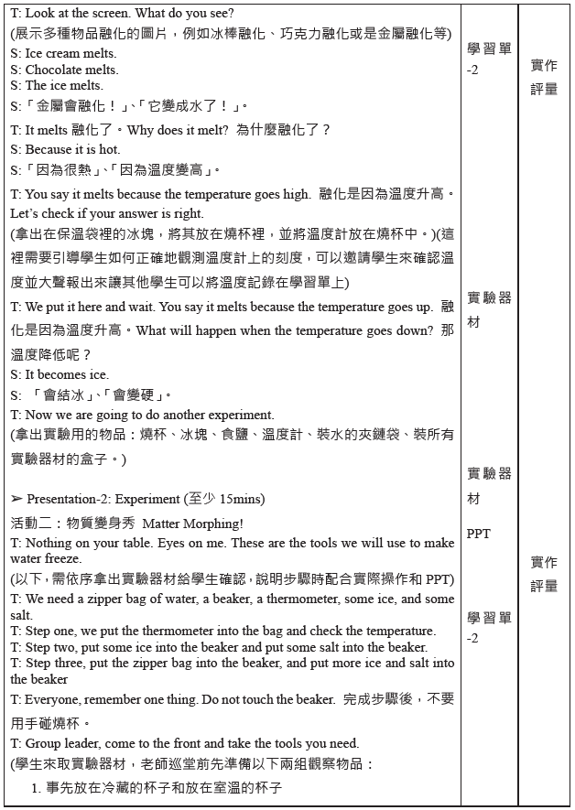
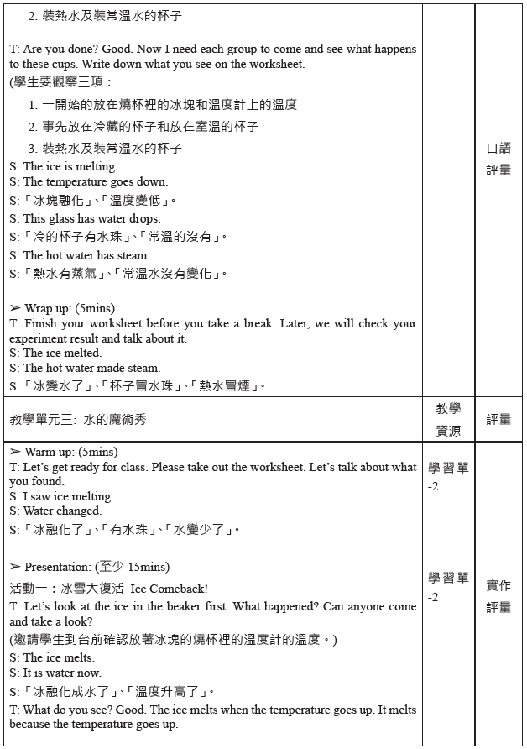
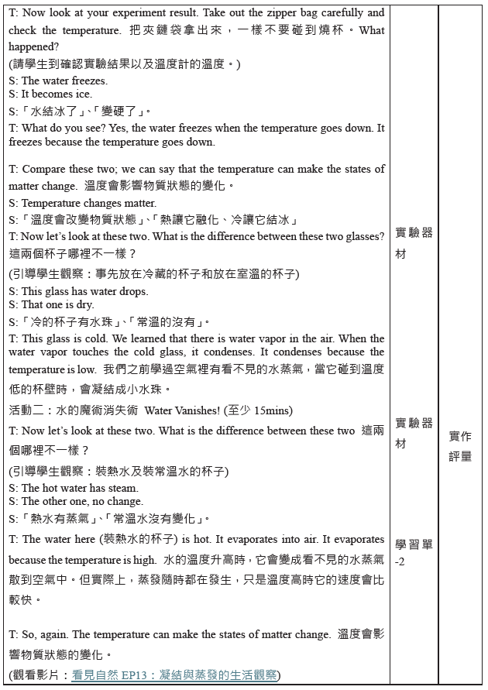
柒、 附錄-教案
本設計為研究型縮時範例，實際教學可依學校課程彈性延伸至5-6 節課。

Slide 43
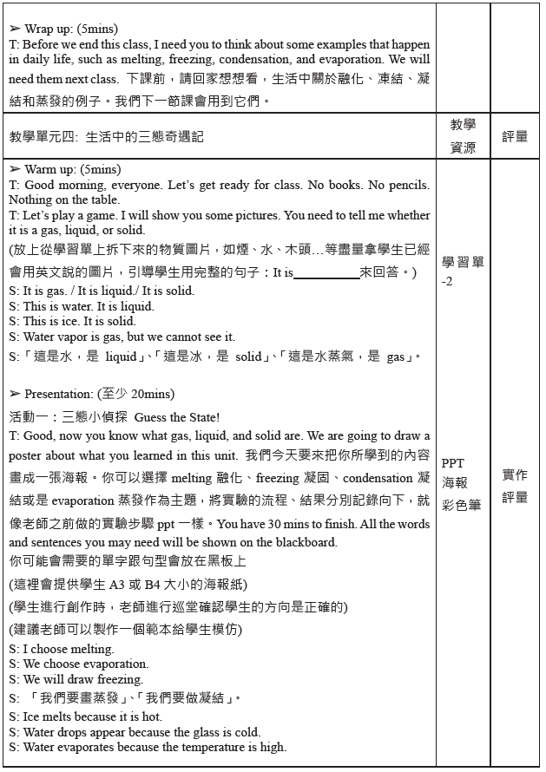
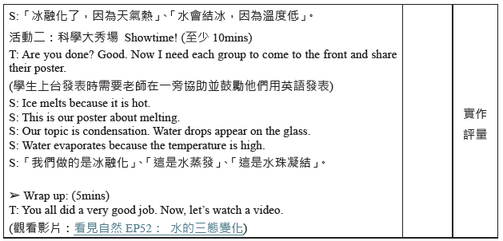
柒、 附錄-教案
本設計為研究型縮時範例，實際教學可依學校課程彈性延伸至5-6 節課。

Slide 44
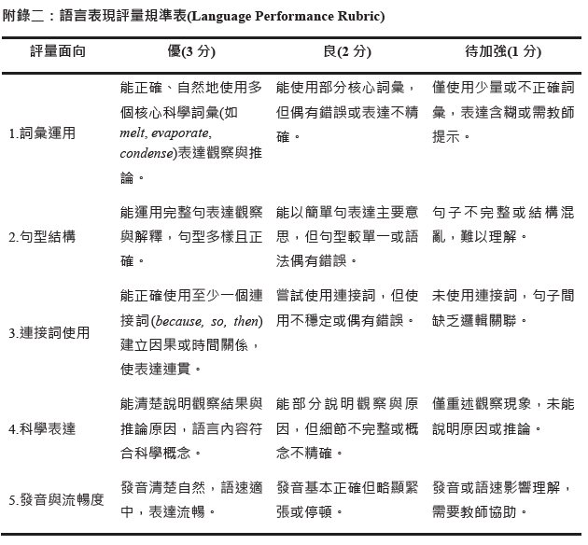
柒、 附錄-語言表現評量規準表(LanguagePerformance Rubric)

Slide 45
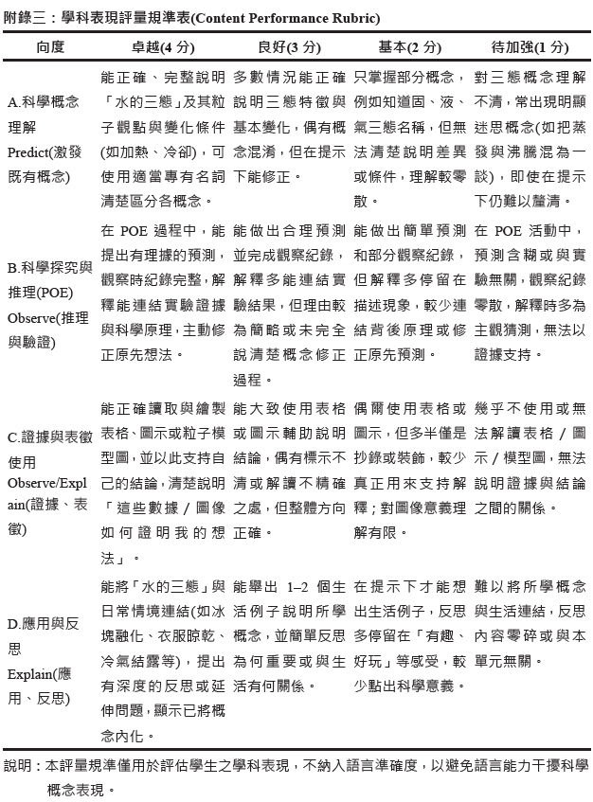
柒、 附錄-學科表現評量規準表
(Content Performance Rubric)

Slide 46




敬請指教

